Slide 1
Institut za forenziku i projektovanje
EVENT DATA RECORDER (EDR)
VS
TRADICIONALNE METODE VEŠTAČENJA

Slide 2
Institut za forenziku i projektovanje
U ovom radu su prikazani:
Najčešći tipovi veštačenja sa osnovnim sadržajem, poput veštačenja:
- Uzroka nastanka saobraćajnih nezgoda
- Nematerijalne štete (vratovi, kolena…)
- Nestvarnih (fingiranih) sudara
- Sudara sa divljači
Ukazano je na parametre koji utiču na određivanje doprinosa (izračunavanje brzina u raznim fazama kretanja, radnje vozača…)

Slide 3
Institut za forenziku i projektovanje
Izvršen je kratak prikaz alata digitalne forenzike (EDR i CDR)
Problemi u primeni CDR
Izvršeno je istraživanje metodom poređenja osobina tradicionalnog rada sa izmerenim podacima u EDR
Rezultati su vrednovani
Ukazan je uticaj grešaka na presude

Slide 4
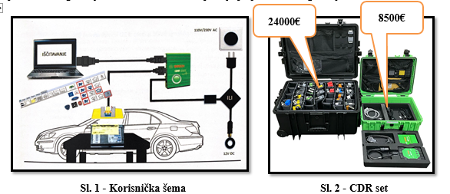
Institut za forenziku i projektovanje
Kratak prikaz osnovnih alata digitalne forenzike vrste Bosch

Slide 5
Institut za forenziku i projektovanje
Prednosti: Nesumnjiv uvid u vremensko- prostornu analizu | Mane: Cena Netransparentna znanja Gotovo uvek nešto nedostaje U HR trenutno čitljivo 2% vozila Osvežavanje podataka – izvlačenje novca KIA, Tesla…. Svoj SET …

Slide 6
Institut za forenziku i projektovanje
Istraživanje i rezultati
Anketa u vezi 6 primera realnih sudara na 10 postavljenih pitanja
Sledi prikaz rezultata samo izračunatih brzina u trenutku sudara:

Slide 7
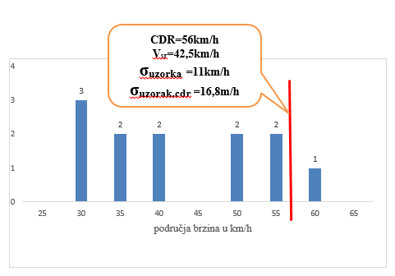
Institut za forenziku i projektovanje

Slide 8
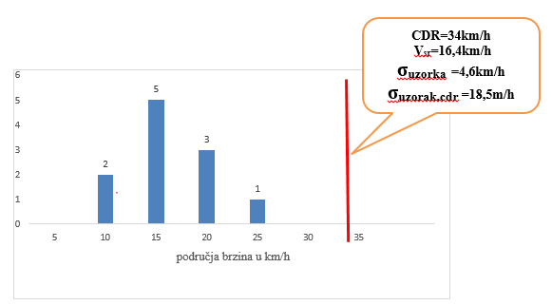
Institut za forenziku i projektovanje

Slide 9
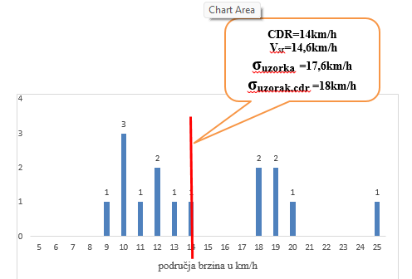
Institut za forenziku i projektovanje

Slide 10
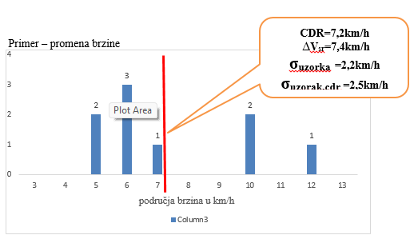
Institut za forenziku i projektovanje

Slide 11
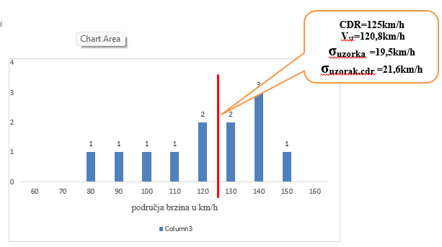
Institut za forenziku i projektovanje

Slide 12
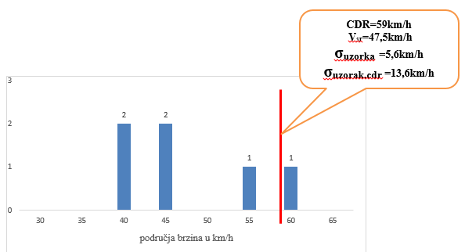
Institut za forenziku i projektovanje

Slide 13
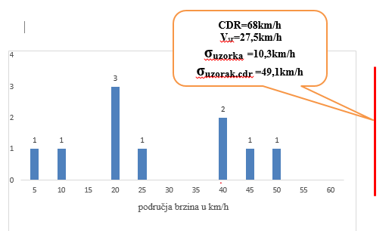
Institut za forenziku i projektovanje

Slide 14
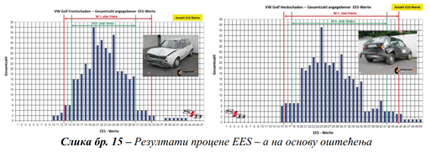
Institut za forenziku i projektovanje
Ili još malo:

Slide 15
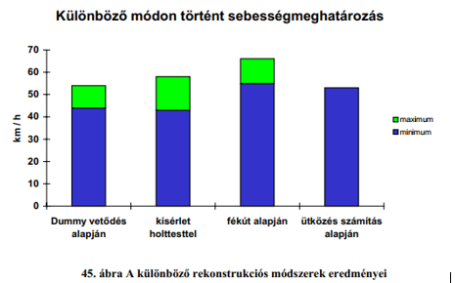
Institut za forenziku i projektovanje
Trag kočenja
I još samo ovo:
Kederi
Odbačaj lutke
Na temelju računanja sudarnih brzina

Slide 16
Institut za forenziku i projektovanje
Uticaj različitih interpretacija veštaka na presude
Objektivni problemi – rezultati tačnih matematičkih jednačina zbog procenjenih ulaznih parametara daju bitno različite rezultate
Subjektivni problemi – sujeta, uverenje i sopstveni rezultat
Objektivna situacija često netačne rezultate čini nebitnim u smislu uzroka, poput:
Da li je važna tačna sudarna brzina kada je jedan učesnik u raskrsnicu ušao na crveno svetlo, ili se nije zaustavio na saobraćajni znak ’’Obavezno zaustavljanje’’ ili je prešao u levu saobraćajnu traku u kojoj se sudario i mnoge druge situacije?

Slide 17
Institut za forenziku i projektovanje
Važno je naglasiti ’’pravnu pomoć’’ poput:
Zakona i Krivičnom postupku čl. 18. st. 1 ’’In dubio pro reo’’ – u neznanju lakše po okrivljenog
Blagoj ’’pomoći’’ sa merom u vezi tužitelja u Parničnom postupku
Instituta oportuniteta – odlaganja postuupka
Instituta priznavanja krivice
…

